Slide 1
Муниципальное бюджетное дошкольное образовательное учреждение детский сад общеразвивающего вида с приоритетным осуществлением деятельности по художественно-эстетическому развитию детей №17 «Ромашка»
ПОРТФОЛИО
Воспитателя
Касьяненко Ольга Анатольевна

Slide 2
«Почему я работаю в детском саду?» Я на смену иду, обо всем забывая, С головой окунусь в мир, где нет мне покоя. Знаю, ждут, налетят, едва с ног не сбивая, А в глазах столько счастья! Где возможно такое? Я учу их и с ними учусь каждый день. В страну знаний хотим открыть вместе двери. Не ложится на лица сомнения тень. Как мне верят они, кто еще так поверит?! Уверена, я не напрасно тружусь, Зовусь «воспитатель» и этим горжусь! Наверное – это вот и есть ответ – Ценнее нашего труда на свете нет!»

Slide 3
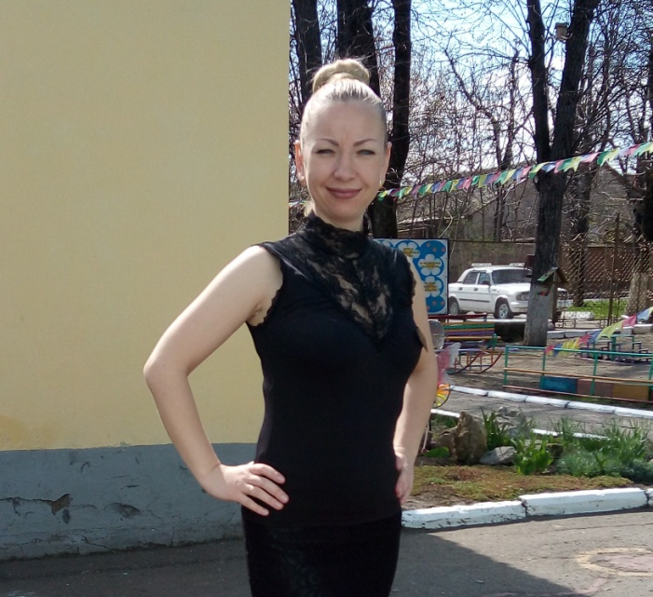
Информационная карта
Касьяненко Ольга Анатольевна
Образование: высшее Современная Гуманитарная Академия (2003-2007гг.) – бакалавр по направлению «Психология», специализация: психология труда и организационная психология. Крымский инженерно-педагогический университет (2009-2014гг.) – академический бакалавр по направлению «Специальное (дефектологическое) образование», специализация: Олигофренопедагогика. Дефектолог. Воспитатель детей с нарушениями психофизического развития с правом проведения занятий на украинском языке. Крымский инженерно-педагогический университет (2014-2016гг.) – магистр по направлению «Специальное (дефектологическое) образование», специализация: Психолого-педагогическое сопровождение образования лиц с ограниченными возможностями здоровья. Международный институт современного образования (2019 г.) – Воспитатель дошкольной организации. Место работы: Муниципальное бюджетное дошкольное образовательное учреждение детский сад общеразвивающего вида с приоритетным осуществлением деятельности по художественно- эстетическому развитию детей №17 «Ромашка» г. Ессентуки (с 5.06.2018 г.). | Дата рождения: 27.04.1986 г. Занимаемая должность: воспитатель Стаж работы: Общий стаж работы: 3 года 2 месяца Педагогический стаж: 3 года

Slide 4
Мои дипломы

Slide 5
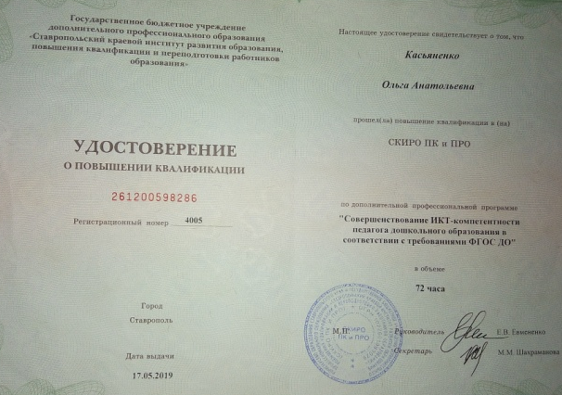
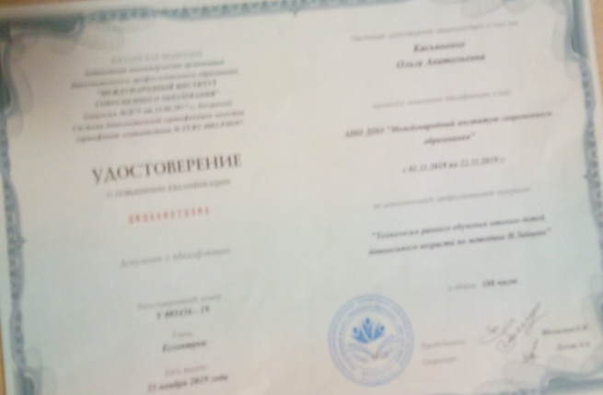
Данные о повышение квалификации
Дата и место прохождения курсов | Тема курсов | № документа | Копия
Май 2019г. СКИРО ПК и ПРО г. Ставрополь | «Совершенствование ИКТ-компетентности педагога дошкольного образования в соответствии с требованиями ФГОС ДО» | Свидетельство № 4005
Ноябрь 2019г. АНО ДПО «Международный институт современного образования» г. Ессентуки | «Технология раннего обучения чтению детей дошкольного возраста по методике А.Н. Зайцева» | Свидетельство № У 003436 - 19

Slide 6
Сведения об аттестации
Место прохождения аттестации | Квалификационная категория | № приказа | Копия
МБДОУ №17 | Соответствие, май 2020 г.

Slide 7
Поощрения и награды

Slide 8
Карта участия в работе городских методических объединений
№ п/п | Тема | Место проведения | Форма проведения
1 | Методическое объединение педагогов-психологов (2018 год) | ДОУ №16 | открытое занятие
2 | Методическое объединение воспитателей 2 младших групп (2018 год) | ДОУ №10 | ГМО
3 | Семинары (2018 год) | СОШ №2 | городской семинар
4 | Мастер-класс по программам: Ментальная арифметика, Скорочтение, Обучение чтению по кубикам Н.А. Зайцева (20.10.2018 год) | СГПИ г.Ессентуки | открытое мероприятие
5 | Семинар «Духовно-нравственное воспитание детей в условиях реализации ФГОС» (2018 год) | ДОУ №16 | семинар
6 | Мастер-класс М.Н. Метеновой на тему: «Инновационные формы работы с семьей в условиях ФГОС» (30.11.18) | ДОУ №16 | ГМО
7 | Методическое объединение «Современные технологии обучения дошкольников» (20.03.19) | ДОУ №43 | семинар
8 | Методическое объединение средних групп на тему: «Эмоциональное и ментальное здоровье дошкольников» (12.11.19) | ДОУ №15 | городской семинар

Slide 9
Карта участия в методической работе ДОУ
№ п/п | Мероприятия | 2018-2019 уч. год | 2019-2020 уч. год
1 | Семинары-практикумы |  | Участие в семинаре-практикуме по фин грамотности «Наши мечты» . Выступление на пед совете, на тему: «Эмоциональное здоровье детей дошкольного возраста».
2 | Открытый показ | Открытое мероприятие с родителями воспитанников на тему: «Финансовая викторина». Открытое занятие на тему: «В мире букв» на базе кружка дополнительного образования «Читай-ка».
3 | Мероприятия ДОУ | Участвовала в организации праздника «День семьи, любви и верности». Принимала участие в общесадовских мероприятиях (день знаний, день матери, день рождения ДОУ, новогодние утренники и т.д.) | Участвовала в кукольных театрах, а также в утренниках «День матери», «Новый год». Проведен досуг: «Цифровая безопасность детей среднего возраста». Участвовала в спортивном мероприятии «Большие гонки».

Slide 10
Сведения о самообразовании
Год | Тема для изучения | Форма отчета
2018-2019 | «Формирование речи детей раннего возраста через развитие мелкой моторики» | Открытое занятие, выставка детских рисунков.
2019-2020 | «Развитие эмоционально-волевой сферы детей среднего дошкольного возраста через совместную с педагогом деятельность» | Разработка методических рекомендаций для педагогов ДОУ по развитию эмоционально-волевой сферы дошкольников.

Slide 11
Карта участия в конкурсах
№ п/п | Вид конкурса | Дата | Результаты
1 | Всероссийский конкурс «Развитие умственных способностей у детей дошкольного возраста» | 1.10.2019 г. | участник
2 | Региональный конкурс «Экологическое воспитание дошкольников» | 30.10.2019 г. | участник
3 | Всероссийских конкурс талантов «Работа с одаренными детьми в соответствии с ФГОС» | 5.11.2019 г. | Участник (4 место)
4 | Всероссийский финансовый зачет | 26.11.2018 г. | участник
5 | Публикация «Использование малых фольклорных форм при воспитании у детей младшего дошкольного возраста культурно-гигиенических навыков» | 22.12.18 год | участник
6 | Диплом за участие в конкурсе на лучшую новогоднюю игрушку | декабрь 2019 г. | участник
7 | Диплом участника городского конкурса «Новогодняя игрушка – 2020» | 20.12.2019 г. | участник
8 | Сертификат о прохождении курса вебинаров | 1.03.20 г. | участник

Slide 12
Карта участия воспитанников в конкурсах
№ п/п | Уровень | Название конкурса | Год | Результат
1 | Всероссийский | «Мамин праздник» (Зазулина А.) | 2018 г. | 1 место
2 | Всероссийский | «ПДД для дошкольников» (Буравлёв С.) | 2019 г. | 2 место
3 | Международный | «Есть много профессий хороших и нужных» (Горшкова В.) | 2019 г. | 1 место
4 | Всероссийский | «Краски осени» (гр. Ладушки) | 2019 г. | 2 место
5 | Всероссийский | «Краски осени» (Сергун К.) | 2019 г. | 4 место
6 | Всероссийский | «День Победы» (Осташко П.) | 2020 г. | участник
7 | Международный | «Мы за мир» (Зазулина А.) | 2020 г. | участник
8
9

Slide 13
Участие в инновационной деятельности
Применение ИКТ в образовательном процессе.
Участие в экспериментальной площадке по обучению дошкольников финансовой грамотности.
Создание личного сайта в социальной сети работников образования 4portfolio.ru https://4portfolio.ru/user/streltsovaoa-mail-ru
Зарегистрирована личная веб-страница на сайте Maaam.ru (Международный русскоязычный социальный образовательный интернет-проект)
Участие в творческих педагогических конкурсах, семинарах.
Разработка и реализация педагогических проектов.
Открытые показы педагогической деятельности, целевых прогулок.
Участие в разработке основной общеобразовательной программы дошкольного образования ДОУ в соответствии с ФГОС.
Самообразование.
Нетрадиционные формы работы с родителями.

Slide 14
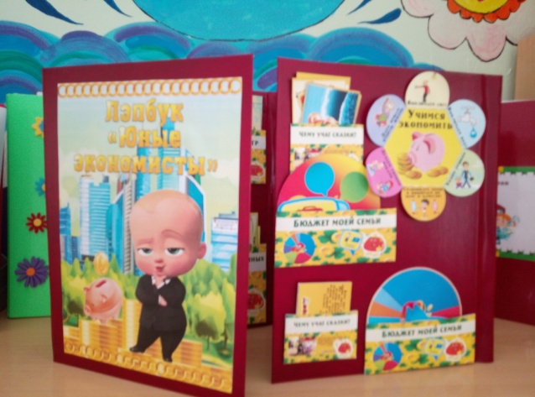
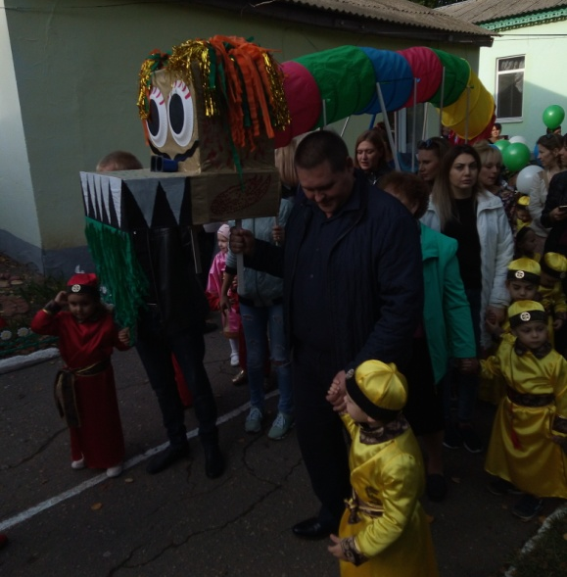
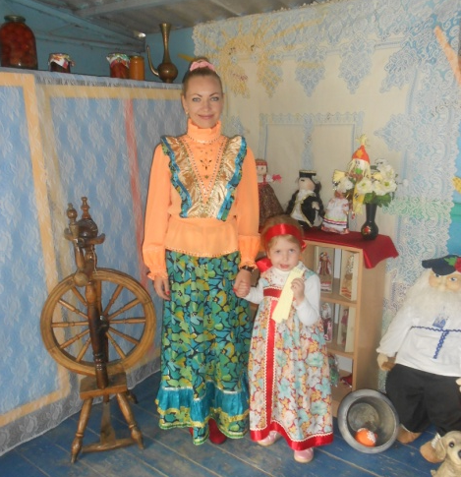
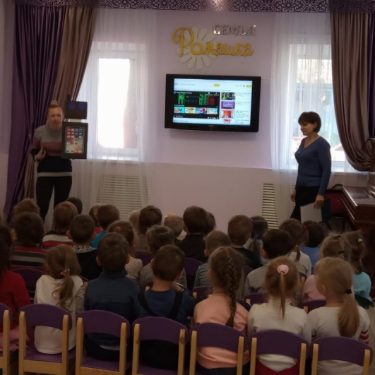
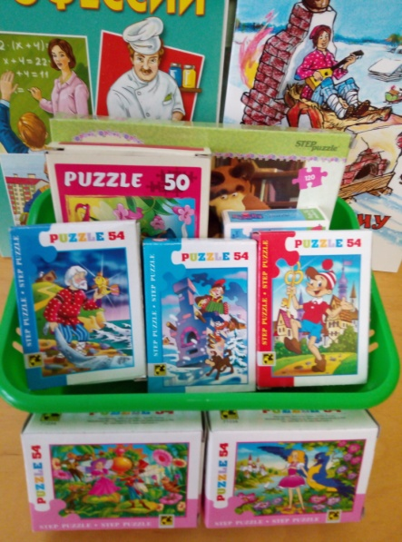
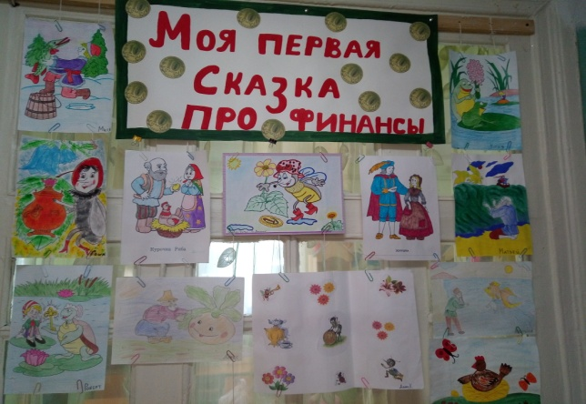
Обучение финансовой грамотности детей дошкольного возраста посредством Сказкотерапии

Slide 15
Использование ИКТ в образовательном процессе
Оформление материалов по различным направлениям деятельности, с использованием программ Microsoft Office, Word, Excel, в том числе при разработке планов и конспектов НОД, различного вида мероприятий, консультаций для родителей.
Создание презентаций в программе Power Point для повышения эффективности образовательной деятельности с детьми и педагогической компетенции у родителей в процессе проведения родительских собраний, праздничных мероприятий.
Использование презентаций и детских анимационных фильмов с целью информационного и научно-педагогического сопровождения образовательного процесса в группе, в подборе дополнительного познавательно – иллюстративного материала.
Оформление стендов, буклетов и визитной карточки группы.
Знакомство с периодикой, общения с коллегами, обмен опытом.
Размещение собственных методических разработок, публикаций, материалов в сети Интернет: https://4portfolio.ru/user/streltsovaoa-mail-ru
Принимаю участие в Интернет – сообществах.

Slide 16
Список используемых Интернет-ресурсов
№ | Название сайта | Адрес
1 | Сайт «Детский сад» | www.detskiysad.ru
2 | Портал Солнышко | http://www.solnet.ee/contests/index.php
3 | «Все для детского сада» | www.ivalex.vistcom.ru
4 | Твой ребенок | http://www.tvoyrebenok.ru/index.shtml
5 | Воспитание детей дошкольного возраста | http://doshvozrast.ru/rabrod/rabrod.htm
6 | «Всё для воспитателей и родителей» | www.doshkolniki.com.ru
7 | Мультимедиа для дошколят | http://lutiksol.narod2.ru/
8 | Конспекты занятий в детском саду | http://konspekt.vscolu.ru/
9 | Сайт для воспитателей детских садов | www.dohcolonoc.ru
10 | Социальная образовательная сеть | www.maaam.ru
11 | Педагогический интернет – портал «О детстве» | www.o-detstve.ru

Slide 17
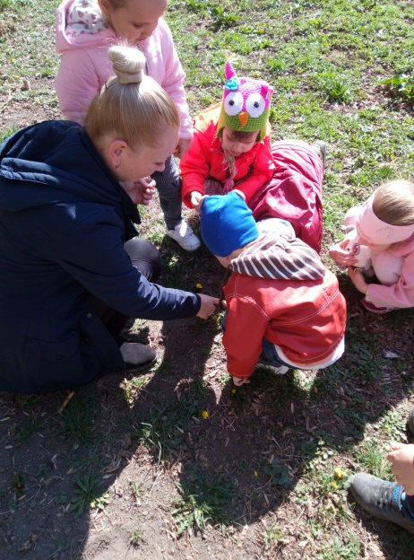
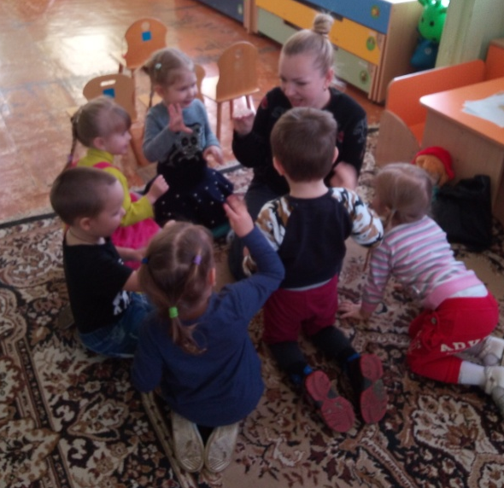
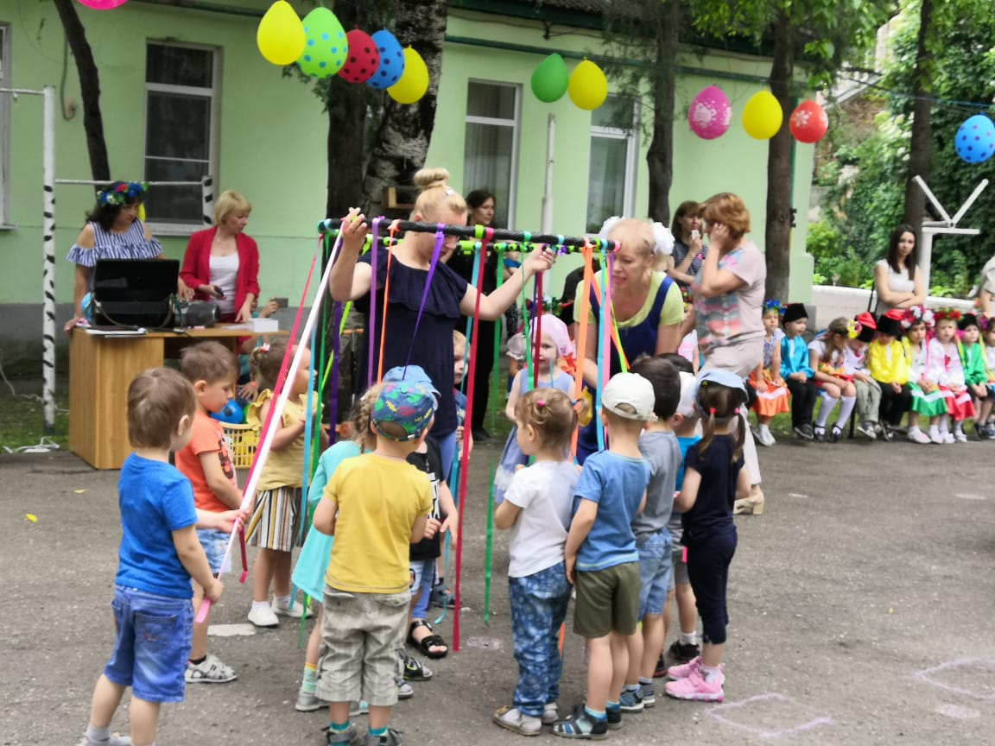
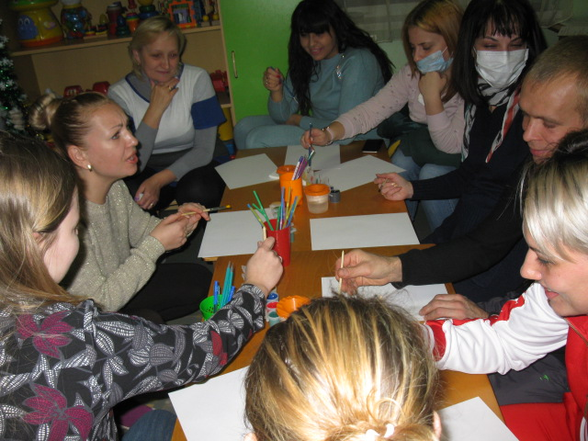
ФОТОАРХИВ

